Slide 1
Реализация агентно-ориентированной модели распространения эпидемии
Выполнил: Кирилл Захаров

Slide 2
Содержание
Описание модели
Реализация
Визуализация
Результаты

Slide 3
Цель
Создать агентно-ориентированную модель распространения эпидемии с инкубационным периодом

Slide 4

Описание модели
Атрибуты агента:
Координаты
Возраст
Статус (Susceptible, Exposed, Infected, Recovered)
Иммунитет (high, middle, low)
Рабочий статус

Slide 5
Описание модели
Параметры модели:
Количество агентов в популяции
Начальный процент инфицированных агентов
Количество контактов
Скорость распространения эпидемии
Радиус заражения
Порог смертности
Инкубационный период
Период восстановления агентов
Изоляция

Slide 6
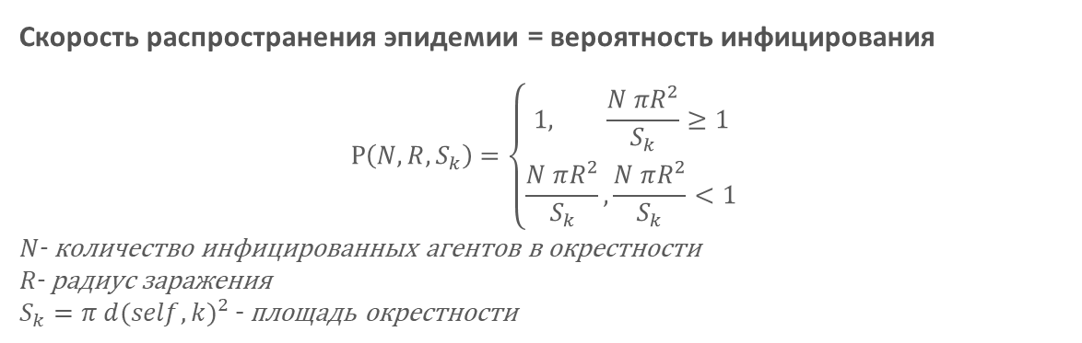
Описание модели
Скорость распространения эпидемии = вероятность инфицирования
$$P\left(N, R, S_{k}\right)=\left\{\begin{aligned}1, \frac{N πR^{2}}{S_{k}}≥1 \\ &\frac{N πR^{2}}{S_{k}},\frac{N πR^{2}}{S_{k}}<1\end{aligned}\right.$$
$N$- количество инфицированных агентов в окрестности
$R$- радиус заражения
$S_{k}=π {d(self, k)}^{2}$ - площадь окрестности

Slide 7
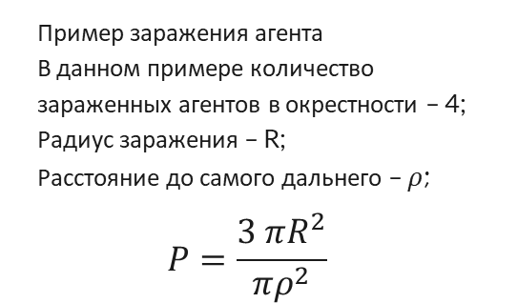

Описание модели
Пример заражения агента
В данном примере количество зараженных агентов в окрестности – 4;
Радиус заражения – R;
Расстояние до самого дальнего – $ρ$;
$$P=\frac{3 πR^{2}}{πρ^{2}}$$
$$ρ$$
R

Slide 8
Описание модели
Основные методы
Change_location() – изменение местоположения
Near_people() – получение ближайших k-агентов и их расстояния
Inf_check() – основная функция по изменению статуса агентов
Move() – обработка дополнительных исключений
Recovering() – восстановление агентов
R

Slide 9
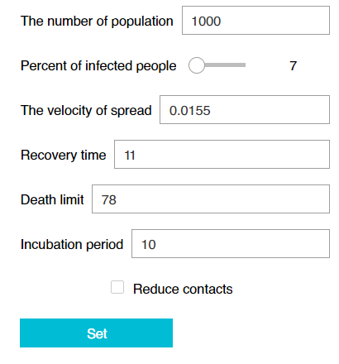
Визуализация
На данном изображении представлены все калибруемые параметры модели

Slide 10
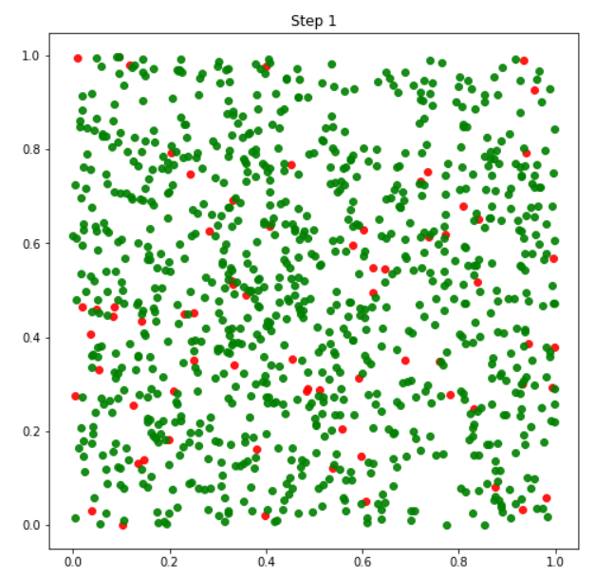
Визуализация
Начальное состояние - агенты по большей мере здоровы,
задан начальный процент инфицированных

Slide 11
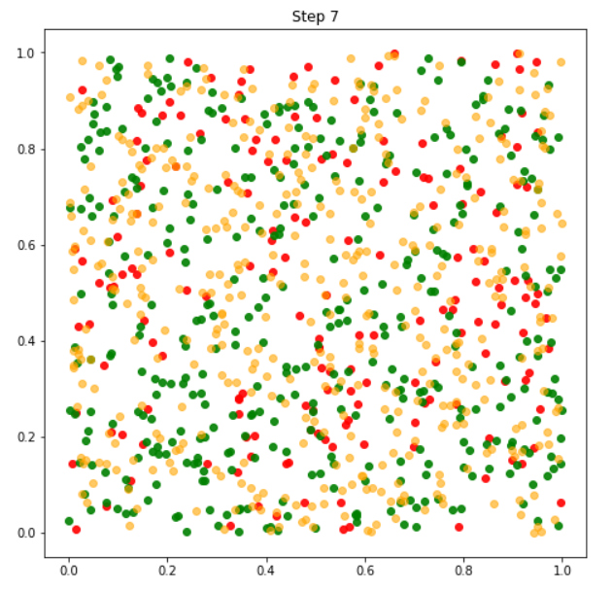
Визуализация
Промежуточный результат - появляются агенты с инкубационным периодом

Slide 12
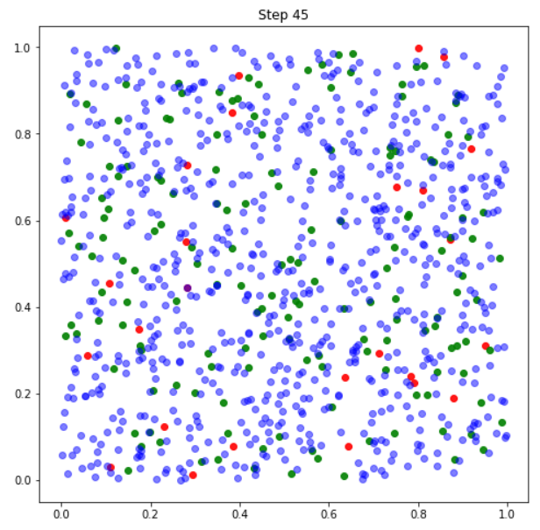
Визуализация
Финальный результат - агенты начинают лечиться и по итогу количество инфицированных агентов и латентных случаев уменьшается

Slide 13
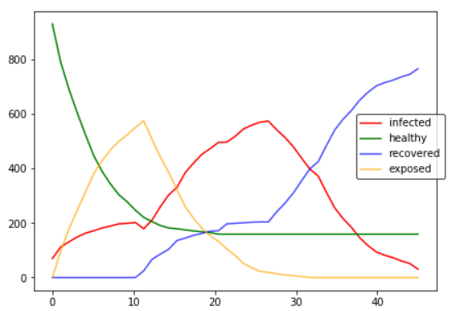
График без изоляции
На данном графике показано количество агентов всех статусов на каждом шаге итерации

Slide 14
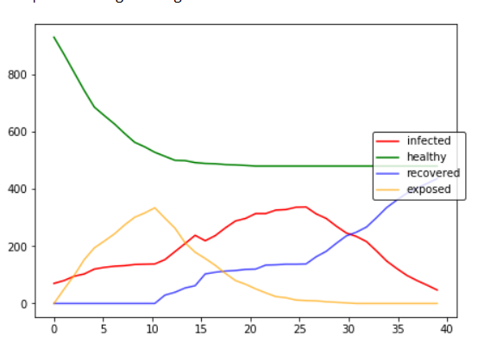
График с изоляцией
При изоляции количество зараженных агентов значительно уменьшилось

Slide 15
Выводы
Реализована агентно-ориентированная модель распространения эпидемии
Реализована визуализация
Проведены тесты и калибровка модели

Slide 16
Спасибо за внимание!

